Slide 1
Порівняння і аналіз історичних подій та їх наслідків – війни з Наполеоном 1812 р. і Другої світової війни
Автор: Гулий Олександр Ігорович
учень 10-А класу
спеціалізованої школи №66
м. Маріуполя Донецької області
Керівник роботи: Спесівцева Наталя Юріївна

Slide 2
Вступ
Історичний аналіз війни 1812 року та Другої світової війни є цікавим, адже ці два воєнні конфлікти мають дуже багато спільних рис, незважаючи на не, що різниця у часі між ними – 129 років. Більш того, аналіз є важливим з точки зору військової історії – відомо щонайменше два військових конфлікти (Перша та Друга світові війни), коли досвід війни 1812 року не був урахований.

Slide 3
План аналізу
Два військових конфлікти будуть розглядатися паралельно за такими категоріями:
Причини та передумови. Геополітичні обставини передвоєнного часу.
Хід конфлікту, особливості військових дій.
Значення війн у світовій історії та історії України.

Slide 4
Причини та передумови
Для війни 1812 року:
Загарбницька зовнішня політика наполеонівської Франції та прагнення оволодіти всім світом.
Відмова Росії підтримувати континентальну блокаду Великобританії.
Для Другої світової на території СРСР:
Загарбницька зовнішня політика гітлерівської Німеччини та прагнення оволодіти всім світом.
Теріторіальні протиріччя між СРСР та Німеччиною у Східній Європі.
Політична невизначеність СРСР з початком Другої Світової.

Slide 5
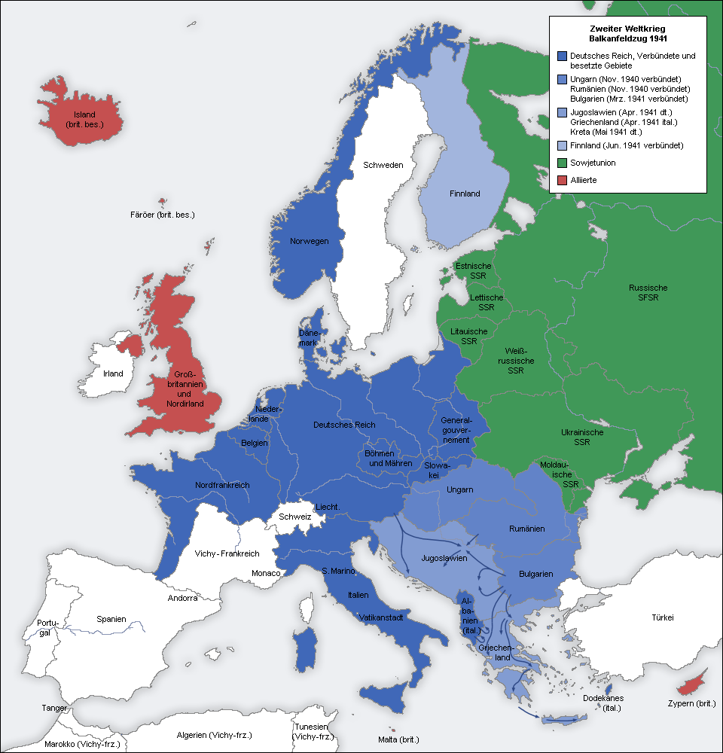
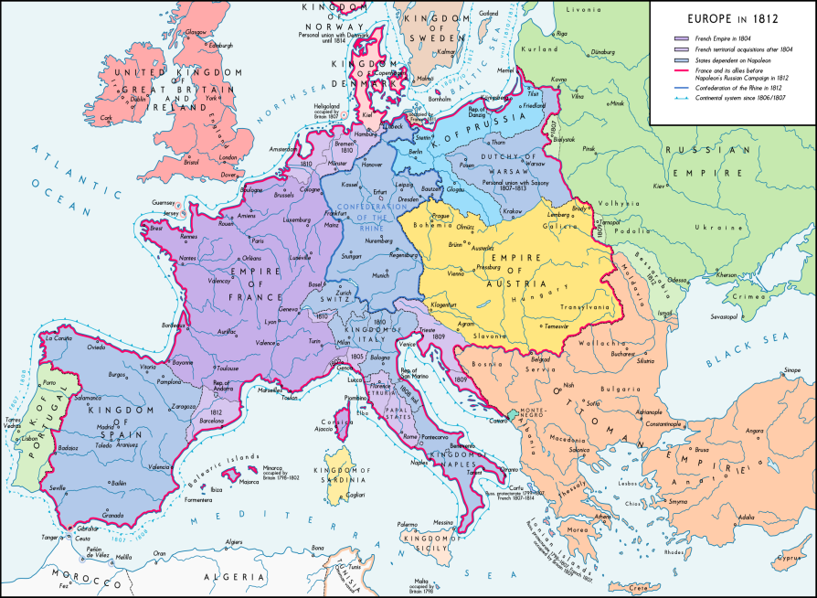
Геополітичні обставини передвоєнного часу
Європа у 1812 році напередодні втогнення Наполеона в Росію.
Червоним контуром позначена Французька Імперія з сателітами.
Європа у червні 1941. Синім кольором позначено Німеччину з окупованими територіями та сателітами.

Slide 6
Геополітичні обставини передвоєнного часу
Отже, аналізуючи причини та мотиви розв’язання війни а також геополітичну ситуацію можна дійти висновку, що обидва військові конфлікти мали подібні причини та умови для початку – в обох випадках і Наполеон, і Гітлер володіли майже всіма європейськими державами, серед яких було безліч маріонеткових. Та в обох випадках вони намагалися послабити міжнародний вплив Великої Британії через тиск на нейтральні держави (доречі ні Наполеону, ні Гітлерові це не вдалося).

Slide 7
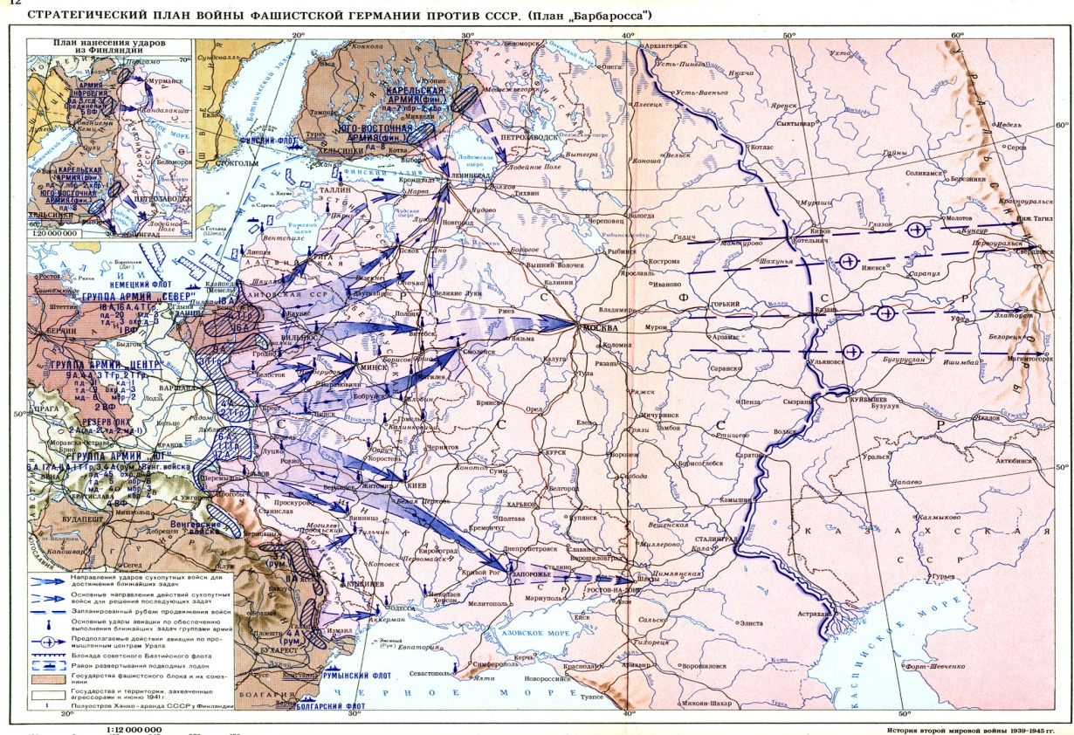
Плани Німеччини
На карті зображений нацистський стратегічний план швидкої війни “Барбароса”.
Основною метою Німеччини було захоплення Москви, Сталінграду та Ленінграду, (лінія Архангельськ-Волга)
Головним пріоритетом було захоплення ключових міст та відріз СРСР від кавказької нафти, донбаського вугілля та української харчової продукції.
План був розрахований до зими 1941-1942 років, проте провалився.

Slide 8
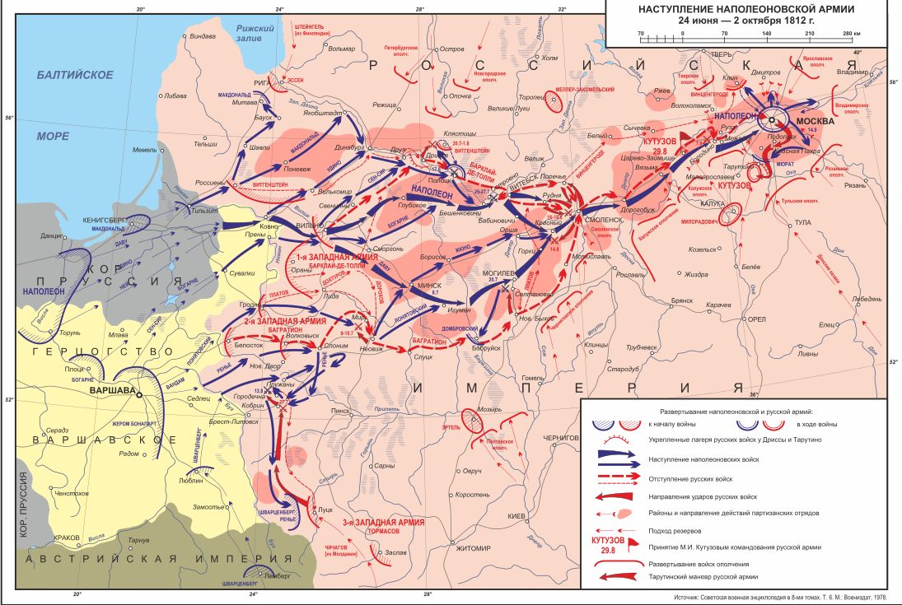
Плани Франції
В плани Наполеона входили маневри у Східній Європі та розгром російської армії у прикордонних битвах руками герцогства Варшавського та антиросійсько налаштованих поневолених росіянами народів.
Це на його думку змусило б Олександра І капітулювати. Відступ російських військ вглиб країни збентежив імператора і тому йому довелося “бити Росію в саме сердце”, тобто наступати на Москву. Головною метою знову ж таки був тиск на імператора Олександра І.

Slide 9
Хід конфлікту, особливості військових дій
Початок війни однаково видався успішними як для Наполеона, так і для Гітлера. За перші місяці обох війн армії Німеччини та Франції змогли пройти далеко вглиб території СРСР та Росії відповідно.
Проте у 1812 році Наполеон не зазнавав майже ніякого опору, але після Смоленської битви стала даватися в знаки партизанська війна та розтягнутість комунікацій.
В 1941-1942 рр. Гітлер зустрічав аналогічні умови опору на більшій частині фронту, проте на ключових позиціях – біля Ленінграду, Москви та Сталінграду війн зустрів героїчний опір Червоної Армії. Майже одразу мобілізувався партизанський рух.
В обох випадках давалася в знаки краща екіпіровка загарбників, проте лише до зими – до настання морозів армії Наполеона та Гітлера виявилися елементарно неготовими – в деяких частинах навіть не вистачало теплого одягу.

Slide 10
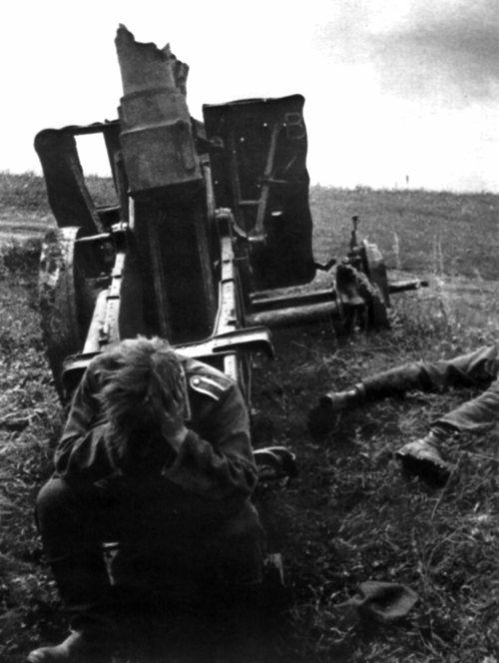
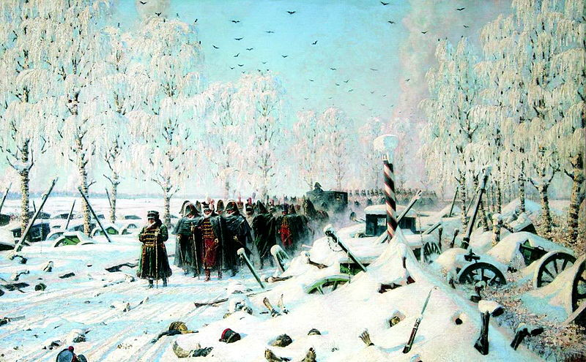
Хід конфлікту, особливості військових дій
В ході Другої світової на території СРСР переламним мометом стала Сталінградська битва, яка завершилася оточенням військ Паулюса та його капітуляцією. Ця битва не тільки зупинила наступ німців, але й підняла бойовий дух всієї країни. Після цього військам Вермахту довелося відступати, проте дещо в кращих умовах. Німці чинили сильний опір та зберігали можливість контратаки проте лише до 1944 року. З відкриттям Другого фронту в Нормандії Німеччина стала приреченою на поразку.
В ході кампанії 1812 року переламним моментом стала Бородинська битва, яка формально стала нічиєю, але вона знекровила армію Наполеона і йому довелося займати наполовину спалену Москву. Коли спроби підписати мир з Олександром І провалилися, Наполеон віддав наказ відступати. Війська відступали взимку, в умовах постійних партизанських атак та страшних морозів.

Slide 11
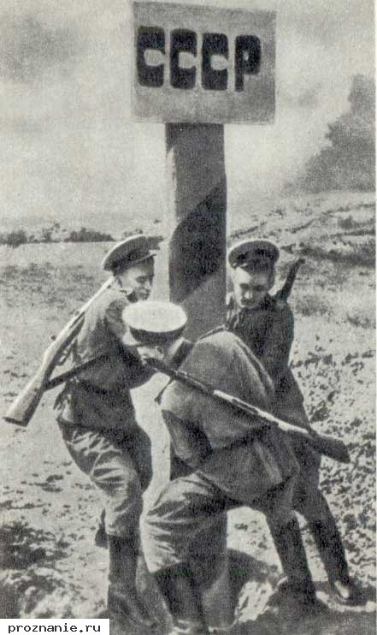
Завершення війни
Завершення війни 1812 р. характеризувалося катастрофічною ситуацією для наполеонівських війських: аномальні морози та постійне переслідування стали причиною поразки французів біля Березіна та тотального знищення залишків французьскої півмілліонної армії – у Наполеона залишилося близько 20000 змучених солдат і він був змушений терміново повертатися до Парижа набирати нову.
Після відкриття Другого фронту в 1944 р. Гітлер був змушений перекинути значні сили на Захід, проте це не заважало німцям відтягувати свою поразку – з січня 1943 до травня 1944 Червона армія відвойовувала територію СРСР і лише влітку 1944 перевела бойові на територію супротивника.

Slide 12
Значення війн у світовій історії
Війна 1812 року має не таке велике значення в історії як Друга світова на території СРСР. Вона передусім стала значною подією у справі розгрома наполеонівської Франції, інтереси якої, втім, полягали лише в загарбницькій, а не расово-етнічній боротьбі. Війна також активізувала політичний демократичний та культурний рух в Російській Імперії, сприяючи підвищенню її міжнародного престижу та активізації народних сепаратистських рухів.
Друга світова на території СРСР стала найкровопролитнішою війною за всю історію – в ній полягло за різними оцінками від 20 до 30 млн осіб, було зруйновано близько 1500 міст на території СРСР. Вклад СРСР у перемогу над гітлерівською Німеччиною неможливо недооцінити. Завершення війни ознаменувало початок двополярності світу та Холодної війни, яка тривала ще 50 років. Жахіття війни стали головною причиною демілітаризації, яка впевнено набирає оберти в сучасному міжнародному суспільстві. Варто сказати, що значення Другої світової війни ще не повністю осмислено людством.

Slide 13
Значення війн у історії України
Війна 1812 року виграла вирішальну роль у становлені національного відродження та дозволила усвідомити всі тяготи імперського ладу для українців – численні українські полки, яким було обіцяні почесті та привелеї після завершення війни, залишилися ні з чим. Війна активізувала декабристський рух, який значною мірою проявився в тогочасній Україні.
Друга світова війна стала великою трагедією українського народу – за підрахунками науковців у ній загинуло близько 5-7 млн українців, Україна також приняла на себе основний удар німецьких окупантів та численні бомбардування на початку війни. Проте Друга світова на території України активізувала національний рух в обличчі УПА та ОУН, які виборювали незалежність в тяжких політичних умовах. Незважаючи на політичну та воєнну поразку цих об’єднань, їх справа переродилася в політичні організації закордоном, які вимагали уваги до українського питання. Також їхня діяльність сприяла загальному національному піднесенню, яке згодом вилилося у здобуття Незалежності.

Slide 14
Висновок
Отже, аналізуючи передумови, хід та значення даних військових конфліктів можна дійти висновку, що вони обидва виграли вирішальну роль в історії України та невідомо, як би вона повернулася без них, хоча значення цих війн для світової історії дещо різне.
Війни мали багато загальних спільних рис: геополітична ситуація напередодні, плани сторін, початкова фаза війни, переламний момент та відступи загарбників – все це було подібних в обох конфліктах, якщо не звертати увагу на особливості ведення бойових дій, які, звісно, різнилися на початку ХІХ та у середині ХХ століття.

Slide 15
Висновок
Варто також сказати, що Друга світова війна була виграна великою мірою руками та кроввю українських солдатів, які воювали не за вождів та партію, а за власні родини, дружин та дітей. Друга світова почала чинити величезний вплив на національну самосвідомість українців після смерті Сталіна у 1953 р. Війна 1812 року почала чинити вплив на самосвідомість одразу ж, проте лише зі смертю Миколи І вона була повністю переосмислена українським національним рухом разом із Кримською.
Таким чином, війна 1812 року та Друга світова на території СРСР виявились дуже схожими одна на одну не тільки в плані політичному та воєному, а й у плані впливу на локальні національні рухи, в тому числі і українські.

